Slide 1


Лекция 5

Slide 2


Agenda
UIKit hierarchy
UIView и Auto Layout
UIView и storyboard
UIView и animations
Примеры view, наследников UIView

Slide 3

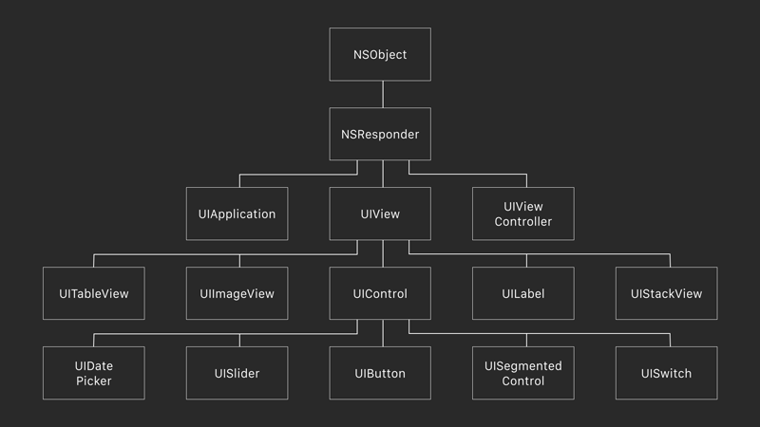

UIKit hierarchy
Полная иерархия классов UIKit:
https://www.xmind.net/m/9TFEaz/

Slide 4
UIView
UIView, как часть UIViewController.
Создаем свою UIView в коде.
Устанавливаем координаты view и базовые параметры. Добавляем ее на экран.
Иерархия: свойствa superView и subviews. ClipsToBounds()
Добавляем полупрозрачную view над существующей view. Методы изменения слоев bringSubview.
Маски: в autoresizingMask указываем flexible стороны.
Разница между frame и bounds (поворачивая экран можем проследить на примере viewWillTransition).
Самые важные свойства view:
frame, bounds, center; isUserInteractionEnabled; tag; layer, isHidden, alpha
Самые важные методы view:
addSubview(), animate(withDuration), layoutIfNeeded()

Slide 5
UIView и storyboard
Создаем UIView в сториборде.
Выставляем initial UIViewController.
Настраиваем параметры view в инспекторе.
Меняем autoresizing маску в инспекторе.
Добавляем разные визуальные элементы на экран.
Меняем цвет view на случайный при повороте экрана.
Создаем коллекцию аутлетов и выполняем операции над всеми.
Много информации про storyboard:
https://swiftbook.ru/post/tutorials/swift-storyboards-v-xcode-63-chast-1/

Slide 6

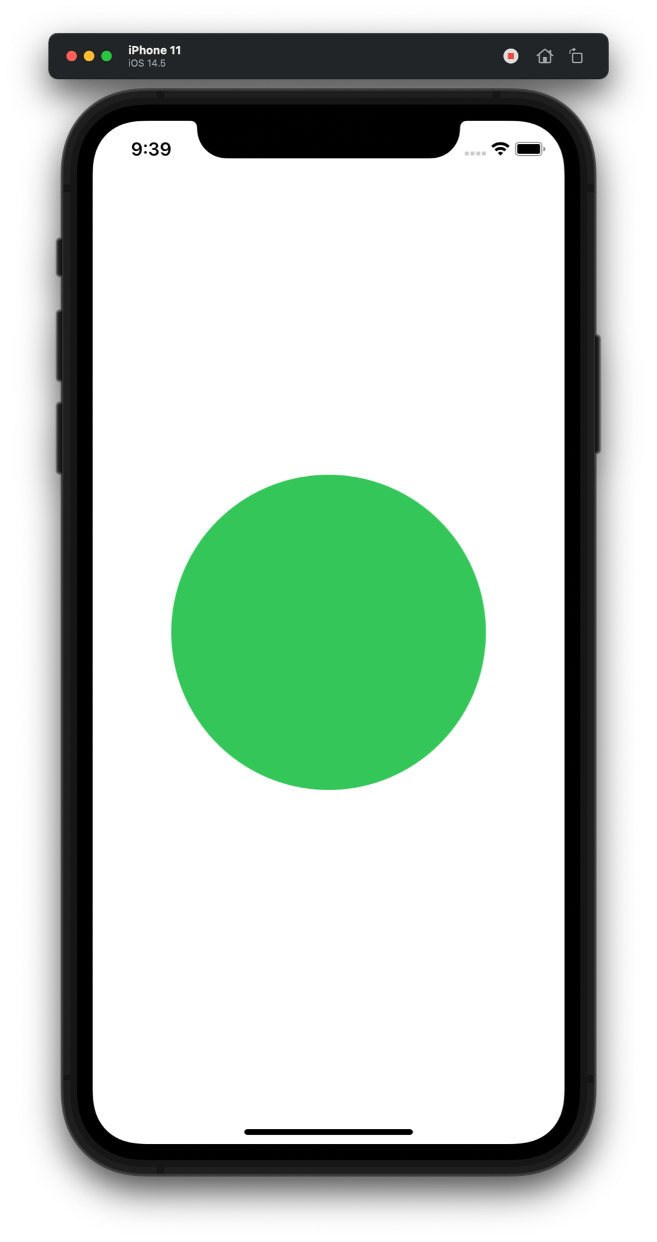
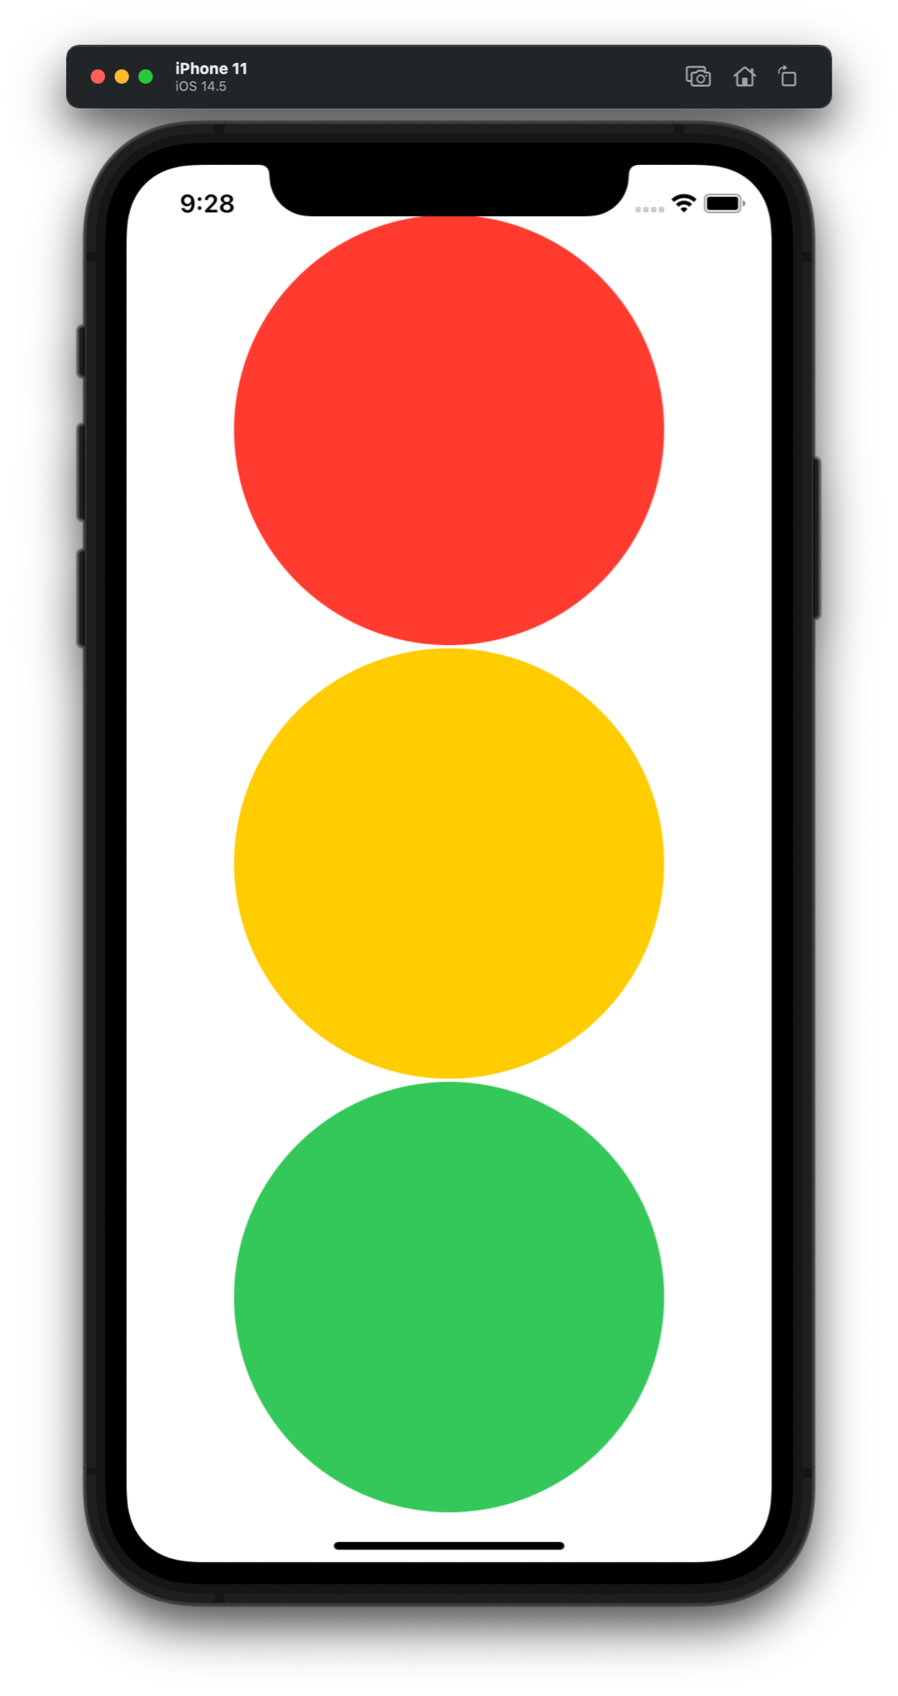
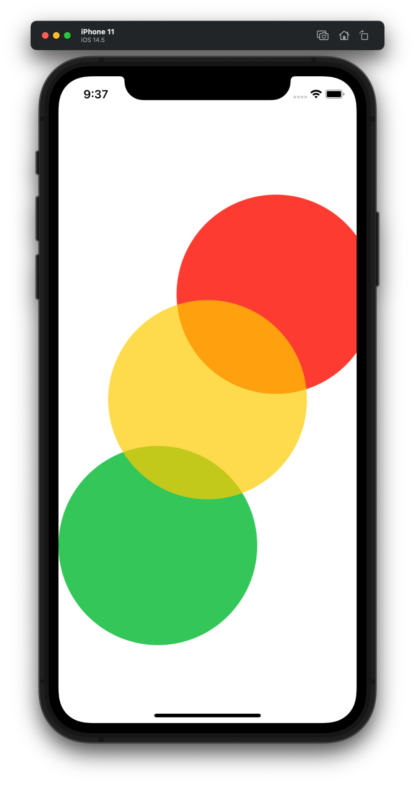
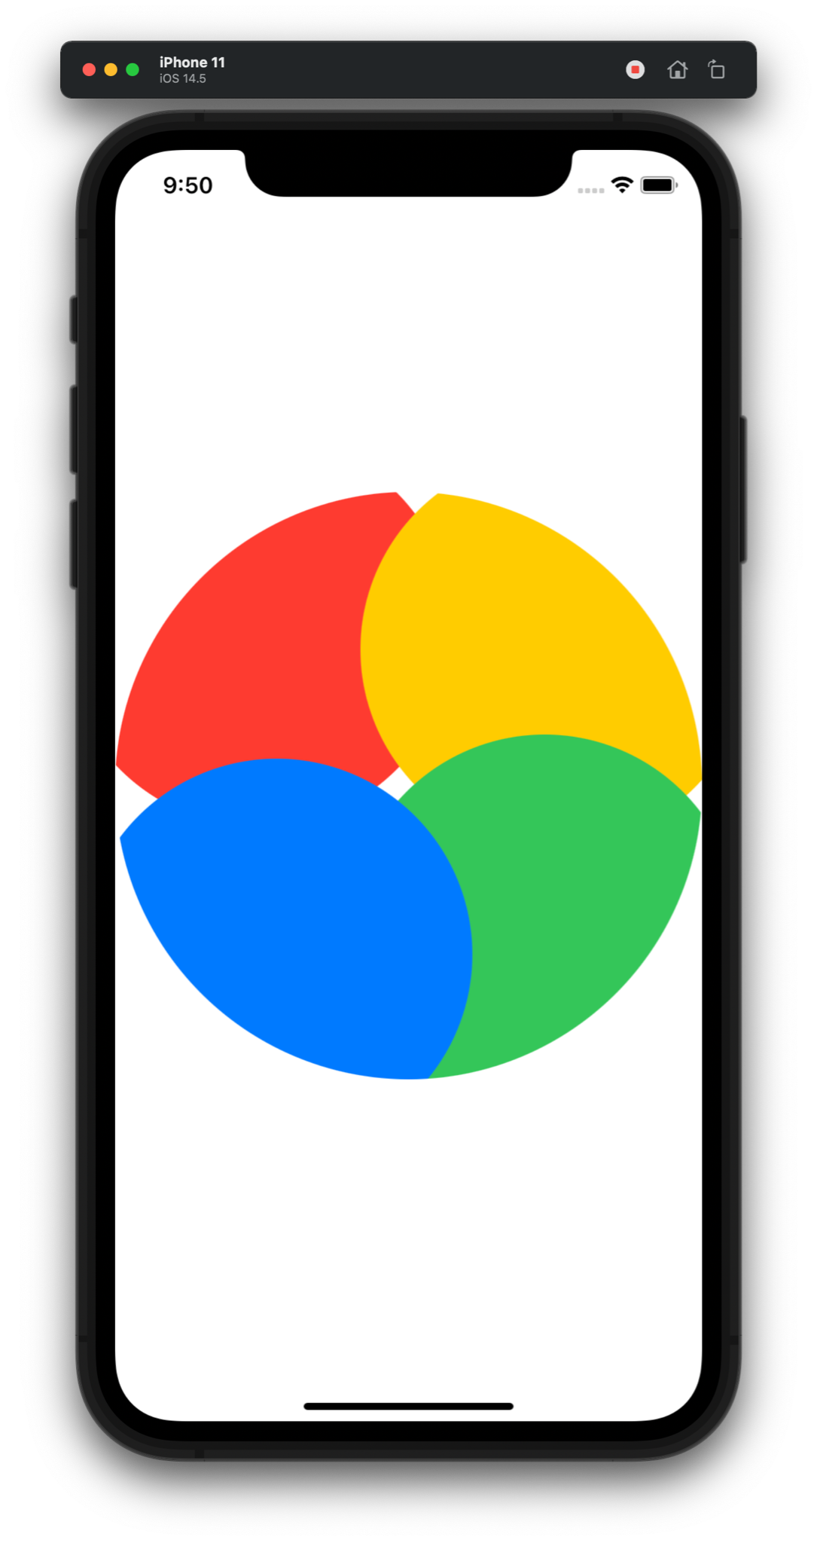
UIView & Storyboard - практика
Создайте следующие екраны:

Slide 7
UIView и анимации
Создаем объект и выполняем его анимацию через animateWithDuration.
Выставляем длительность/задержку/опции в методе анимации.
Проверяем выполнение анимации с флагом finished. Отменяем анимацию
Задаем трансформацию через CGAffineTransform: поворот и увеличение.
Скругление UIView.
Хорошая статья про анимации:
https://vc.ru/design/50251-razrabotka-animacii-na-ios-vosem-primerov-interfeysa-s-kodom
Есть и более продвинутые способы создания анимаций для iOS:
https://habr.com/ru/post/458970/
https://dou.ua/lenta/articles/spritekit-for-swift-animation/
https://www.youtube.com/watch?v=f_MUUTACpus

Slide 8
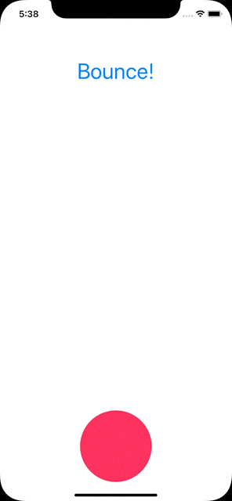
1. Создайте экран с мячиком и анимируйте его
по нажатию на “Bounce!”:
Задание будет принято, даже если мячик просто будет двигаться со статичной скоростью вверх и вниз.
В этом примере для того чтобы добиться “прыгающей” анимации, я добавил в метод вызова анимации после delay такие параметры:
usingSpringWithDamping: 4,
initialSpringVelocity: 5
UIView & анимация - практика

Slide 9
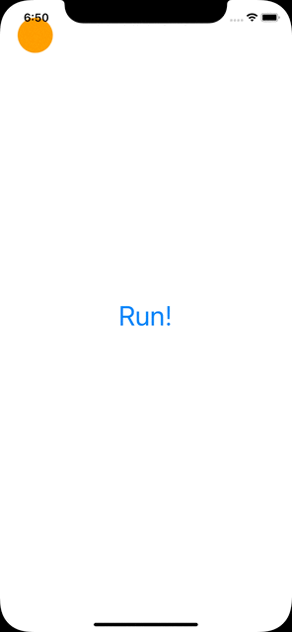
2. Создаем объект и кнопку как на картинке. В этот раз нам нужно заставить “бегуна” бежать по периметру экрана, как на анимации.
Подсказка: чтобы отловить момент запуска следующей анимации, используйте completion блок.
Кода получится больше, нужно быть осторожным со скобками, но это хорошая практика.
UIView & анимация - практика

Slide 10
UIView и анимации
Создаем объект и выполняем его анимацию через animateWithDuration.
Выставляем длительность/задержку/опции в методе анимации.
Проверяем выполнение анимации с флагом finished. Отменяем анимацию
Задаем трансформацию через CGAffineTransform: поворот и увеличение.
Скругление UIView.
Хорошая статья про анимации:
https://vc.ru/design/50251-razrabotka-animacii-na-ios-vosem-primerov-interfeysa-s-kodom
Есть и более продвинутые способы создания анимаций для iOS:
https://habr.com/ru/post/458970/
https://dou.ua/lenta/articles/spritekit-for-swift-animation/
https://www.youtube.com/watch?v=f_MUUTACpus

Slide 11

Подробная статья на тему ARC и управления памятью:
https://habr.com/ru/post/451130/
Полная иерархия классов UIKit:
https://www.xmind.net/m/9TFEaz/
Много информации про storyboard:
https://swiftbook.ru/post/tutorials/swift-storyboards-v-xcode-63-chast-1/
Хорошая статья про анимации:
https://vc.ru/design/50251-razrabotka-animacii-na-ios-vosem-primerov-interfeysa-s-kodom
Есть и более продвинутые способы создания анимаций для iOS:
https://habr.com/ru/post/458970/
https://dou.ua/lenta/articles/spritekit-for-swift-animation/
https://www.youtube.com/watch?v=f_MUUTACpus
Доклад о карьерном пути iOS разработчика:
https://www.youtube.com/watch?v=k775ExMNXPg
Все ссылки:

Slide 12

CREATE YOUR IT FUTURE.
WITH WEB ACADEMY

